Slide 1

SponsorMan
Scheer Nicolas

Slide 2
Inhaltsverzeichnis:
MCD
Flowchart
Admin
Sponsor
Schüler

Slide 3
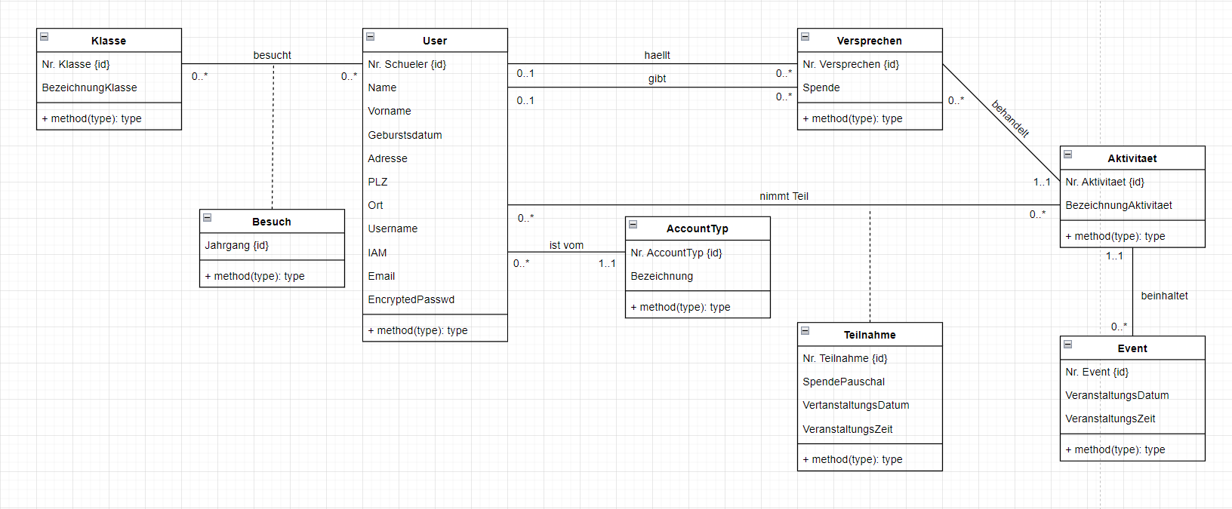
MCD
7/7/2022

Slide 4
7/7/2022

Slide 5
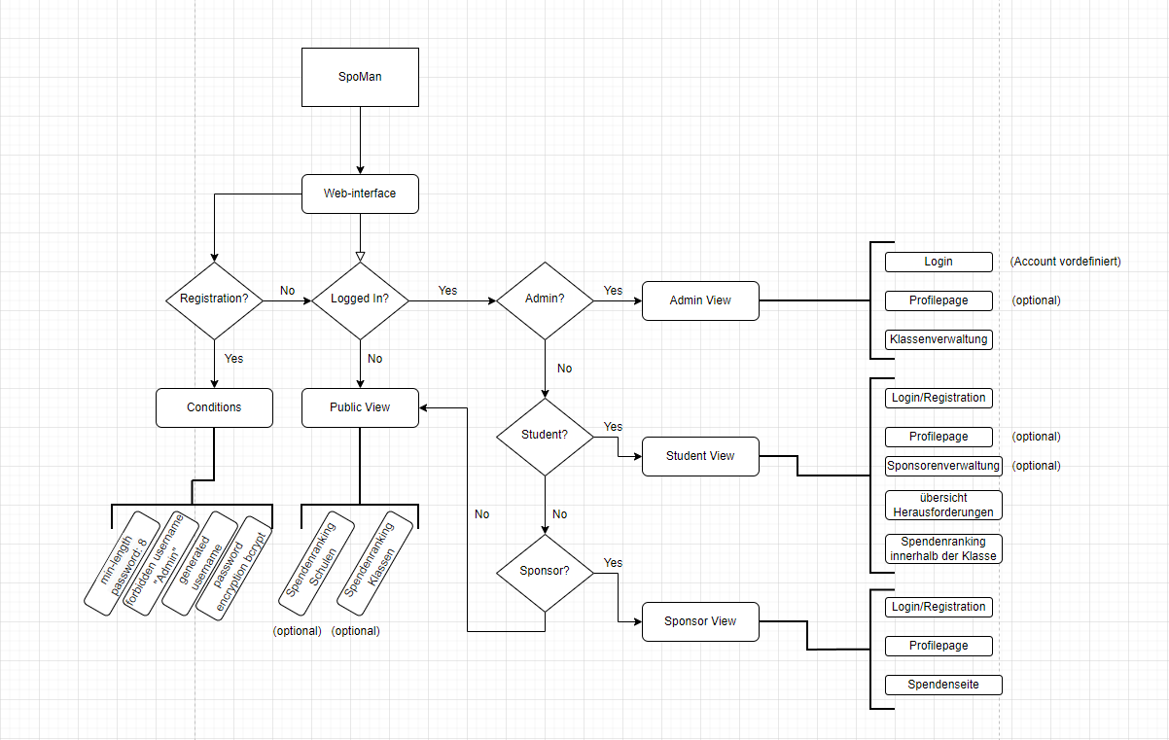
Flowchart
7/7/2022

Slide 6

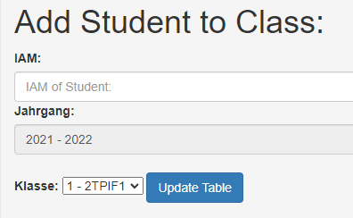
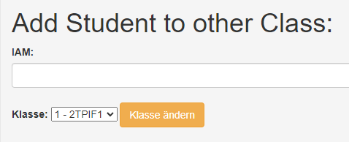
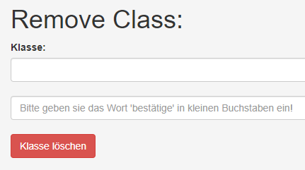
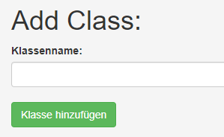
Admin
7/7/2022

Slide 7
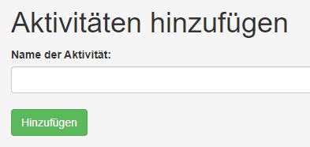
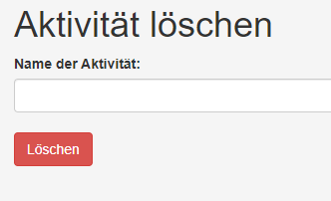
7/7/2022

Slide 8
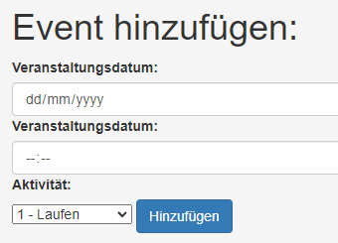
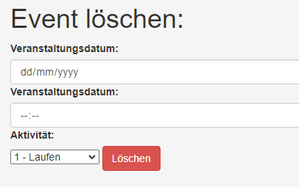
7/7/2022

Slide 9
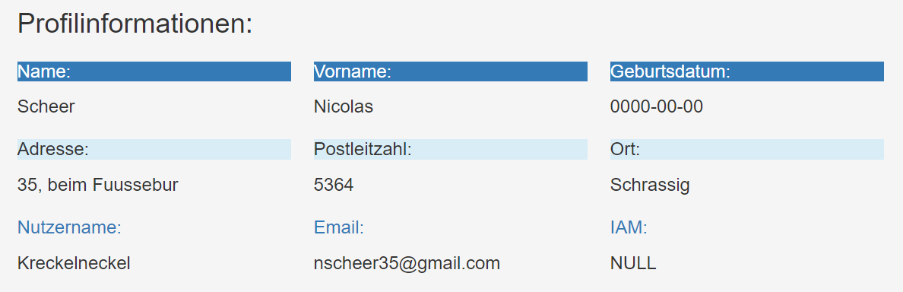
Sponsor
7/7/2022

Slide 10
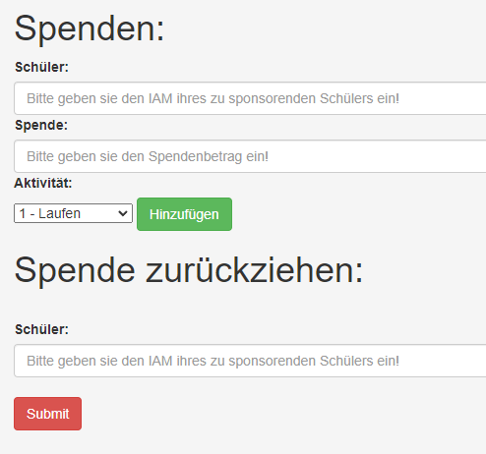
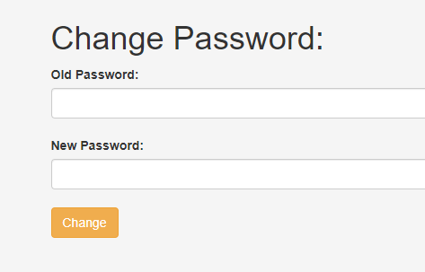
7/7/2022

Slide 11
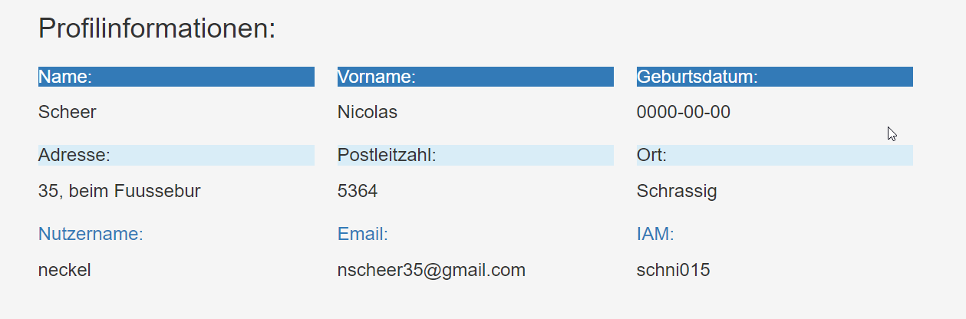
Schüler

Slide 12
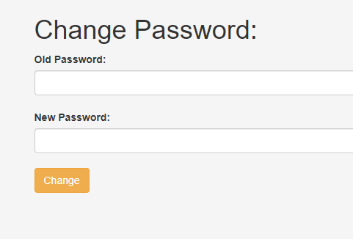
7/7/2022

Slide 13
ENDE
Danke fürs Zuhören!
7/7/2022

